Slide 1
天津师范大学教学科研岗
求职报告
应聘人：宫诗寻
学校：北京邮电大学
院系：信息与通信工程学院
学历/学位：博士研究生（在读）
2020年11月10日

Slide 2
介绍提纲
基本信息及教育背景
科研经历及科研成果
技能亮点及参会经历
自我评价及未来规划

Slide 3

基本信息
学位/学位：博士研究生在读
专业：信息与通信工程
预计毕业时间：2021年
研究方向：无线物理层安全密钥生成机制设计与容量分析
发表论文：2区SCI英文论文2篇，EI会议英文论文1篇
博士导师：陶小峰教授（2013年国家杰出青年科学基金获得者，现任北京邮电大学网络空间安全学院执行院长，移动互联网安全技术国家工程实验室主任）
参与项目：国家科技部“863计划”主题项目，国家自然科学基金重点项目，国家杰出青年基金项目等6项
宫诗寻
北京邮电大学
信息与通信工程学院

Slide 4

教育背景
北京邮电大学（2016.09至今）
信息与通信工程专业，博士研究生在读
研究方向：无线通信物理层安全
研究课题：物理层安全密钥生成机制设计与容量分析
北京邮电大学（2015.09-2016.06 ）
信息与通信工程专业，硕博连读硕士阶段
研究方向：无线通信物理层安全
研究课题：基于物理层信道状态信息的安全密钥生成研究
郑州大学（2011.09-2015.06）
通信工程专业，本科阶段
平均绩点（GPA）：3.4（专业前5%）
宫诗寻
北京邮电大学
信息与通信工程学院

Slide 5
介绍提纲
基本信息及教育背景
科研经历及科研成果
技能亮点及参会经历
自我评价及未来规划

Slide 6
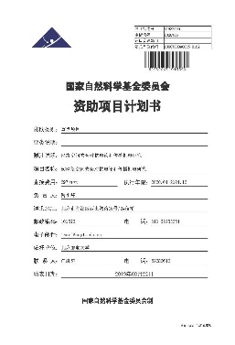
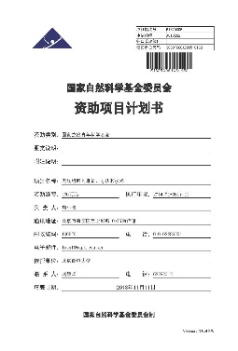
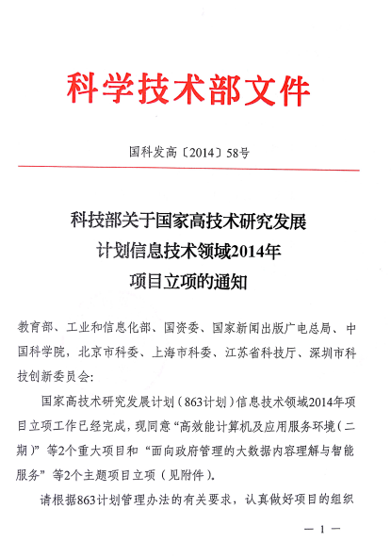
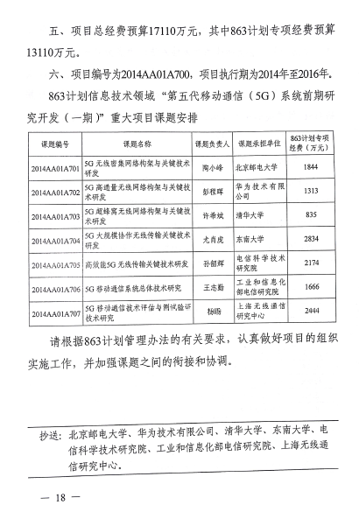
科研经历
参与项目
国家自然科学基金-重点项目“5G网络空间安全对抗理论和传播机理研究”
项目时间：2020.01—2024.12（在研）
承担任务：撰写项目申请书、计划书，参与答辩PPT设计
论文产出：产出SCI论文1篇：基于可信协作终端的密钥-私钥生成
国家杰出青年科学基金资助项目“无线组网的理论、方法和技术”
项目时间：2013.01—2017.12（已结项）
承担任务：物理层安全密钥生成研究；撰写完成了项目结题报告
论文产出：产出SCI论文1篇：基于联合信源-信道模型的密钥生成
国家科技部“863计划”项目“5G无线密集网络构架与关键技术研发”
项目时间：2014.01—2016.12（已结项）
承担任务：撰写结题报告、最终成果报告、答辩PPT及后续调查报告等
重点项目、杰青项目
计划书
科技部关于国家高技术研究发展计划信息技术领域2014年项目立项通知

Slide 7
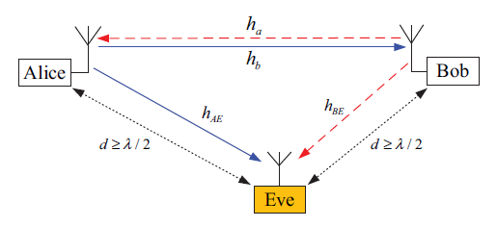
科研经历
研究方向及研究成果
无线物理层安全密钥生成机制设计与容量分析：网络空间物理层内生安全分支
基于物理层信道状态信息（CSI）的安全密钥生成基本流程和模型
安全密钥生成基本流程：基于物理层信道的互易性和随机性生成安全可靠的密钥序列
安全密钥生成基本模型
主信道
窃听信道和主信道不相关
窃听信道和主信道相关

Slide 8

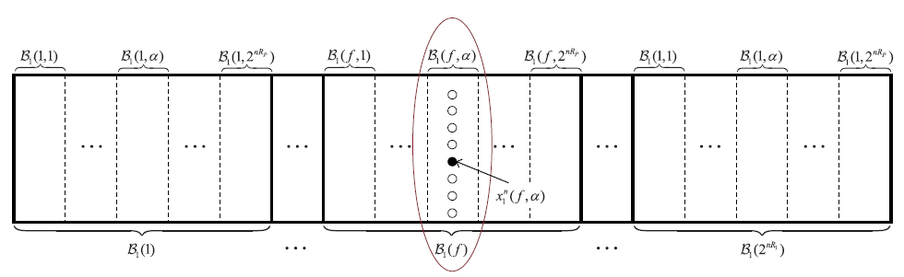
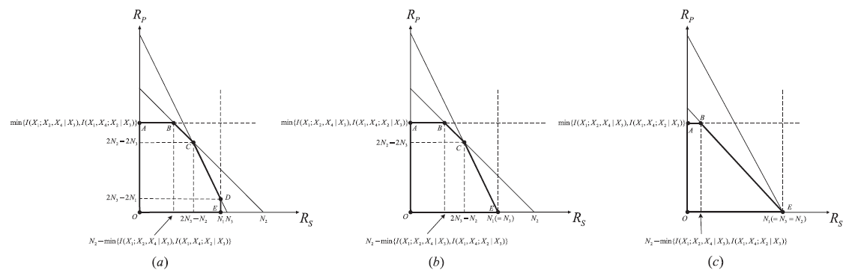
研究成果一：基于可信协作终端的密钥-私钥生成
研究目标
协作终端
信源模型
密钥-私钥
容量分析
理论基础
挑战
割集理论
典型序列
信源分布
情况增多
密钥容量域：割集界
针对协作终端信源模型，基于割集理论推导密钥-私钥容量域，分析不同信源分布下密钥容量域的表达形式；基于联合典型序列译码设计可达密钥生成机制。该研究可为实际密钥生成机制设计提供理论指导。
码本分配方案:联合典型序列译码
密钥容量区域分析

Slide 9
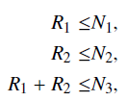
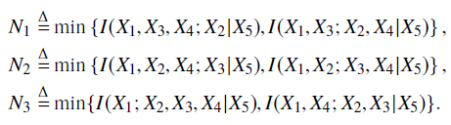
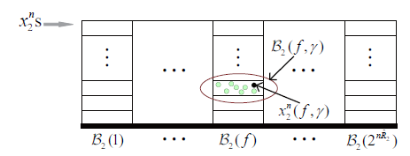
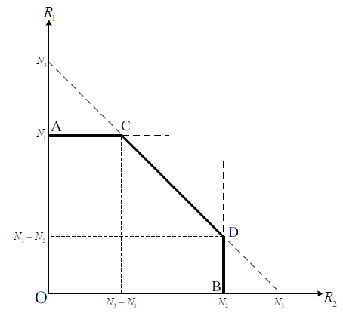
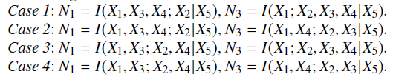
研究成果二：基于部分可信协作终端的两密钥生成
研究目标
部分可信协作终端信源模型
两密钥（同时）
容量分析
理论基础
挑战
割集理论
典型序列
信源分布
情况不同
密钥容量域：割集界
针对部分可信协作终端信源模型，基于割集理论推导两密钥容量域，分析不同信源分布下密钥容量域的表达形式；基于联合典型序列译码设计可达密钥生成机制。
码本分配方案:联合典型序列译码
密钥容量区域分析

Slide 10
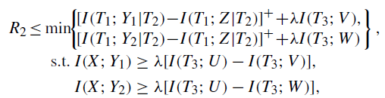
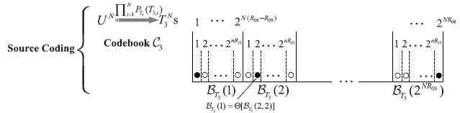
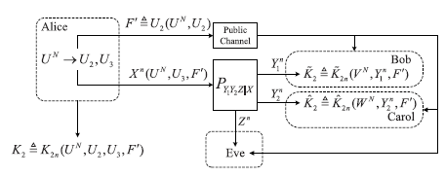
研究成果三：基于联合信源-信道模型的组密钥-私钥生成
研究目标
联合信源-信道模型
组密钥-私钥
容量分析
理论基础
挑战
典型序列
费诺不等式
密钥可达机制设计
密钥容量域：以组密钥为例（主要创新点）
针对联合信源-信道模型，推导组密钥-私钥容量域；基于联合典型序列译码设计可达密钥生成机制。
码本分配方案: 信源+信道编码
组密钥生成流程图

Slide 11
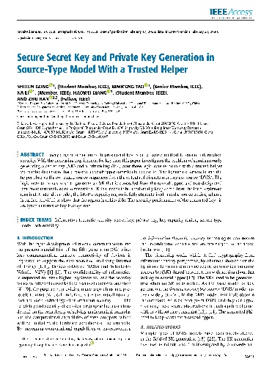
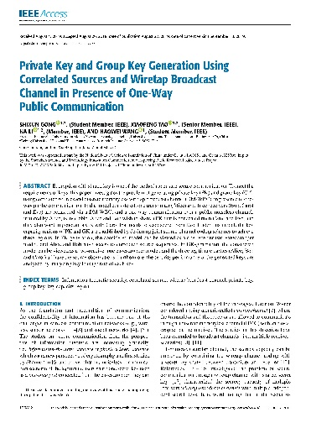
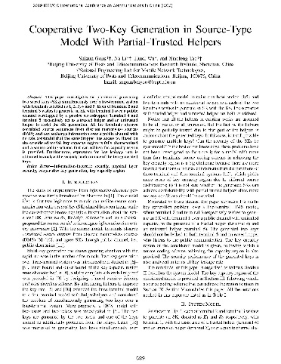
科研成果
论文成果
本人博士期间共发表英文论文3篇，其中2区SCI英文论文2篇，EI会议英文论文1篇
[1] S. Gong, X. Tao, N. Li, H. Wang and Z. Han, "Secure Secret Key and Private Key Generation in Source-Type Model With a Trusted Helper," in IEEE Access, vol. 8, pp. 34611-34628, 2020. (影响因子：3.745， SCI 2区)
[2] S. Gong, X. Tao, N. Li and H. Wang, "Private Key and Group Key Generation Using Correlated Sources and Wiretap Broadcast Channel in Presence of One-Way Public Communication," in IEEE Access, vol. 7, pp. 126812-126830, 2019. (影响因子：3.745， SCI 2区)
[3] S. Gong, N. Li, H. Wu and X. Tao, "Cooperative Two-Key Generation in Source-Type Model With Partial-Trusted Helpers," 2019 IEEE/CIC International Conference on Communications in China (ICCC), Changchun, China, 2019. (EI检索)

Slide 12
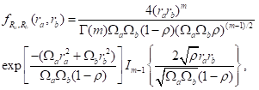
未来研究计划
基于Nakagami-m衰落相关窃听信道的密钥容量分析-接收信号包络
存在问题：未考虑实际无线衰落信道状态影响
考虑的信源模型使用的是理想无噪公共信道，且窃听信道与主信道独立，未与实际无线信道相结合，分析信道状态对密钥容量的影响。
解决方案
密钥容量
联合分布
将信源模型扩展至相关Nakagami-m衰落信道模型（窃听信道与主信道相关），通过推导密钥容量分析时延、导频长度、多普勒频移等因素对密钥容量的影响。

Slide 13
介绍提纲
基本信息及教育背景
科研经历及科研成果
技能亮点及参会经历
自我评价及未来规划

Slide 14









技能亮点及参会经历
技能亮点
编程语言：熟悉Python，Matlab，主要用于性能仿真
办公软件：能够熟练运用Word，PowerPoint，Visio，Excel，思维导图等软件
参会经历（安全类会议）
2019年10月28日-2019年11月3日：“3GPP国际标准化组织SA3安全工作组第75次LI会议（3GPP SA3#75-LI）”。参会地点：美国，西棕榈滩；
2017年3月14日-2017年3月17日：“5G FuTURE论坛2017年第二次工作组会议-5G信息安全工作组会议”。参会地点：中国，武汉；
2019年6月14日-2019年6月16日：“强网论坛暨网络空间安全先进技术成果展”。参会地点：中国，郑州。

Slide 15
介绍提纲
基本信息及教育背景
科研经历及科研成果
技能亮点及参会经历
自我评价及未来规划

Slide 16
自我评价及未来规划
自我评价
本人性格沉稳，适合做科研类工作，并且对教学有极大热情，希望在今后的工作中继续从事与5G，后5G和6G相关的工作。
未来规划
主要研究方向：通信中的信息安全技术（天津师范大学信息与通信工程专业研究生教学中无线移动通信类的研究方向之一）
无线物理层安全：密钥生成，无线物理层认证技术，非正交多址接入，无人机安全通信
人工智能使能安全，大数据安全
教学计划：
专业基础课程：高等数学，数字电子技术等（本科）
选修课程：网络空间安全相关课程

Slide 17
谢谢！

Slide 18
个人简介-项目经历
5G网络空间安全对抗理论和传播机理研究
网络空间安全攻防对抗基础模型及机理研究
1
(1)网络空间安全攻防对抗基础模型研究
攻防对抗
机理问题
基于5G试验网络的攻防对抗仿真
/
验证
(2)网络空间安全攻防对抗行为新型表示方法研究
(3)网络空间安全攻防对抗演化规律研究
研究网络空间安全攻防对抗基础理论
2
面向5G特征的攻防对抗传播机理研究
攻防对抗
传播规律问题
(1) 计算机病毒传播规律分析
(2) 网络谣言传播机理研究
3
面向5G特征的攻防对抗行为预测分析
攻防对抗
行为预测问题
（1）黑客单方行为预测分析
（2）攻防双方博弈行为预测分析
（3）对抗系统整体预测分析

